Slide 1
독도 영토학
한국어문학과 박소연
한국어문학과 정다은

Slide 2
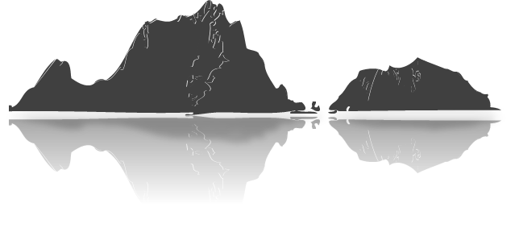
목차
독도에 관한 설명
독도가 우리땅인 역사적인 증거
외국에서나 우리나라가 본 독도가 우리땅인 역사적 근거

Slide 3
독도에 관한 설명
독도는 해저 2000M에서 쏟아오른 용암의 작용에 의해 생 성된 섬
우리나라 동쪽 제일 끝에 위치한 섬으로 두 개의 바위섬과 중간의 작은 바위섬과 중간의 작은 바위들로 이루어져있으며 섬 자체가 천연 기념물 제 336호로 지정

Slide 4
독도의 위치

Slide 5
독도가 우리땅인 역사적인 증거
‘1900년 대한제국 칙령 제41호’로 독도는 울도군(현재의 울릉군)의 소속이 되었다.
19세기 말엽 일본인들이 울릉도를 불법 침입하여 산림 벌채와 불법 어로를 자행했다. 이에 대한제국은 울릉도 독도를 지방행정구역상 독립된 군으로 승격시키고 “울릉도와 죽도 및 석도를 관할한다”고 1900년 10월 25일 대한제국 칙령 제 41호를 반포하고, 같은 해 10월 27일자 <관보>(제1716호)에 게재하였다. 칙령에 게재된 석도는 당시 ‘돌섬’으로 불리던 독도를 지칭하는 것이다.

Slide 6
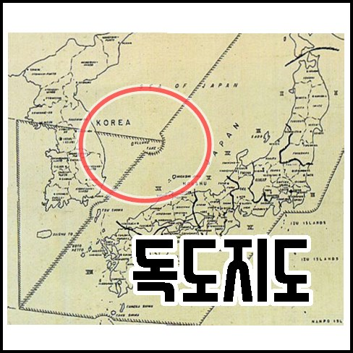
독도가 우리땅인 역사적인 증거
제 2차 세계대전 종전으로 독도영유권을 회복한 이래 우리 정부는 확고한 영토주권을 행사하고 있다.
연합국 최고사령관 총사령부는 1946년 1월 연합국 최고사령관 각서(SCAPIN) 제 677호 및 1946년 6월 연합국 최고사령관 각서(SCAPIN) 제 1033호를 통해 독도를 일본의 통치. 행정범위에서 제외한 바 있다.

Slide 7
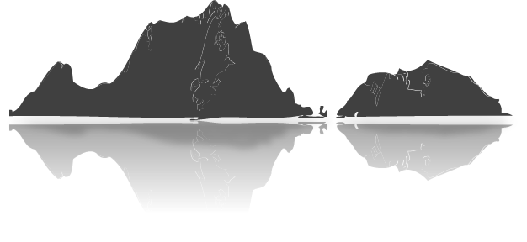
독도가 우리땅이라는 역사적 증거
♬지증왕 13년 섬나라 우산국~ 신라장수 이사부 지하에서 웃는다♪
512년 이사부가 우산국(울릉도)을 점령했을 때부터 독도는 한국영토였다.
이사부의 우산국 점령 후 우산국은 매년 신라에 토산물 조공
우산도에서 몇 가지 약초와 함께 수우피2) 등을 바쳤다. - 《조선왕조실록》

Slide 8
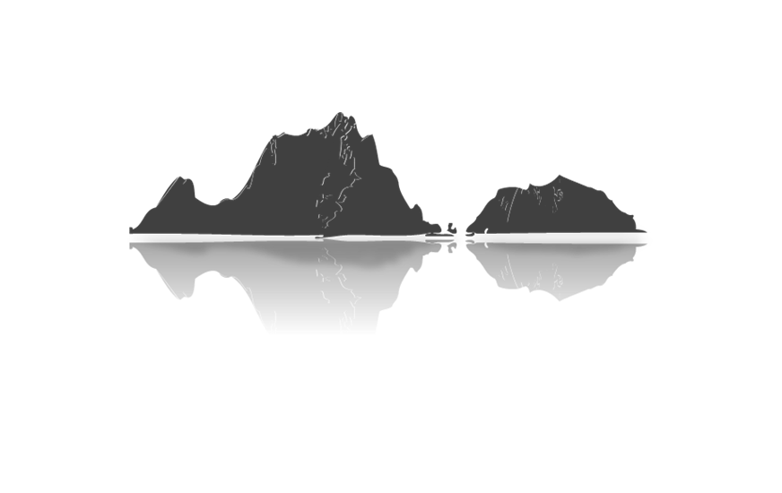
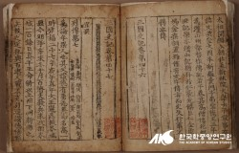
독도가 우리땅인 역사적인 증거
1145년에 편찬되었던 《삼국사기》 에 의하면, 512년에 우산국은 신라 하슬라주의 군주인 이사부의 군대가 우산국을 정벌하면서 신라에 복속되었다. 나중의 문헌에 있는 우산도는 이 우산국의 일부이고, 그 우산도는 독도에 해당한다. 따라서 독도는 512년부터 한국의 영토이다.

Slide 9
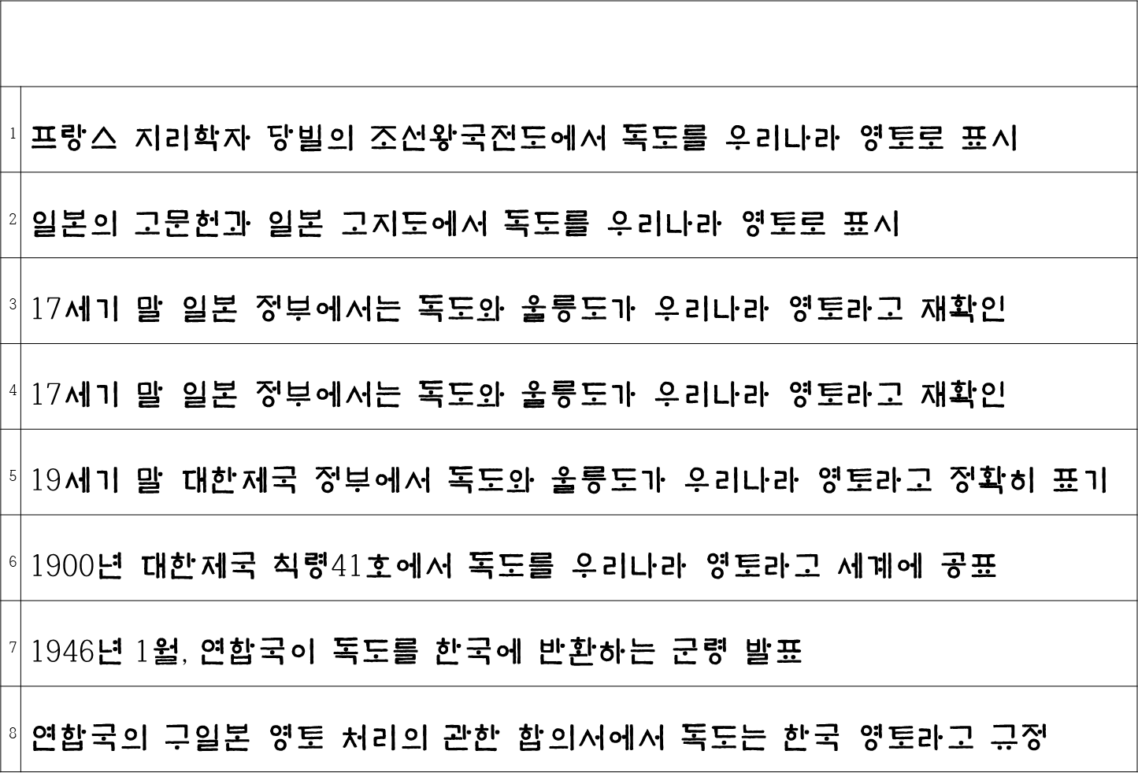
외국에서나 우리나라가 본 독도가 우리땅인 역사적 근거

Slide 10
관련영상 시청
https://www.youtube.com/watch?v=muB4_LNZ2Rk

Slide 11
감사합니다

